Slide 1
Черные дыры

Slide 2
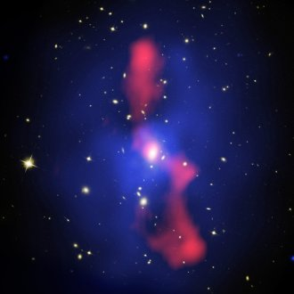
Вступление
ЧЕРНАЯ ДЫРА –область пространства, в которой гравитационное притяжение настолько сильно, что ни вещество, ни излучение не могут эту область покинуть.

Slide 3
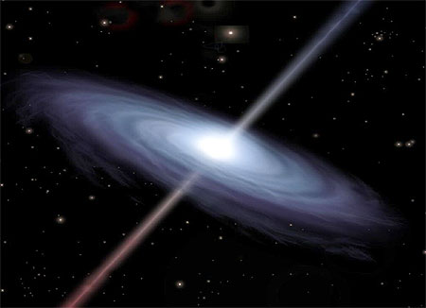
Чтобы тело любой разумной массы (даже в миллионы тонн) стало черной дырой, его нужно сжать до размера, меньшего, чем размер протона или нейтрона, поэтому свойства черных дыр пока изучаются только теоретически.

Slide 4
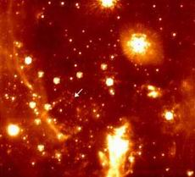
Поверхность Солнца
С большой уверенностью указать несколько весьма вероятных кандидатов в черные дыры с массами от единиц до миллиардов масс Солнца.

Slide 5
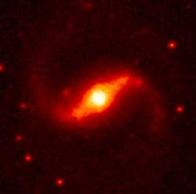
Английский геофизик и астроном Джон Мичелл (1724–1793) используя законы Ньютона, предположил, что в природе могут существовать столь массивные звезды, что даже луч света не способен покинуть их поверхность. Так родилась концепция “ньютоновской” черной дыры.

Slide 6
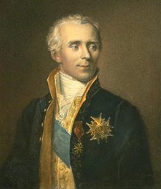
Такую же идею высказал в своей книге Система мира (1796) французский математик и астроном Пьер- Симон Лаплас.
Пьер-Симон Лаплас

Slide 7
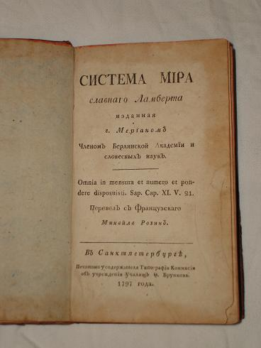
Простой расчет позволил ему написать: «Светящаяся звезда с плотностью, равной плотности Земли, и диаметром, в 250 раз большим диаметра Солнца, не дает ни одному световому лучу достичь нас из-за своего тяготения». Однако масса такой звезды должна была бы в десятки миллионов раз превосходить солнечную.
Труд Лапласа Система мира

Slide 8
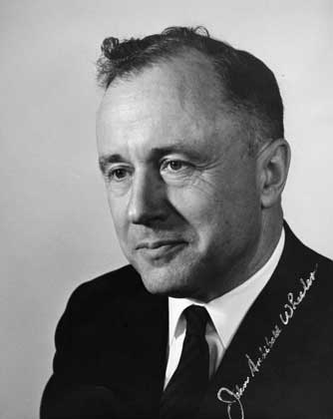
Новый этап в астрономии - ХХ век
Сам термин “черная дыра” был введен в 1968 г. американским физиком Дж. Уилером. К образованию черной дыры, или сверхплотного тела, приводит гравитационное сжатие (неограниченный гравитационные коллапс массивных космических тел).
Коллапс гравитационный -
катастрофически быстрое сжатие
звезды под действием сил
тяготения (гравитации).
Джон Уилер

Slide 9
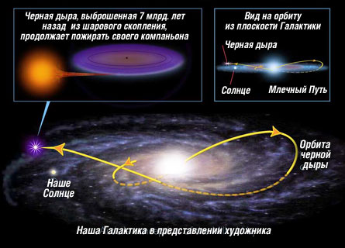
Для того чтобы преодолеть тяготение сверхплотного тела, необходимо развить скорость большую, чем скорость света. Черная дыра как бы захватывает в себя все материальные объекты, прилетающие из космоса.
Пожирание звезды

Slide 10
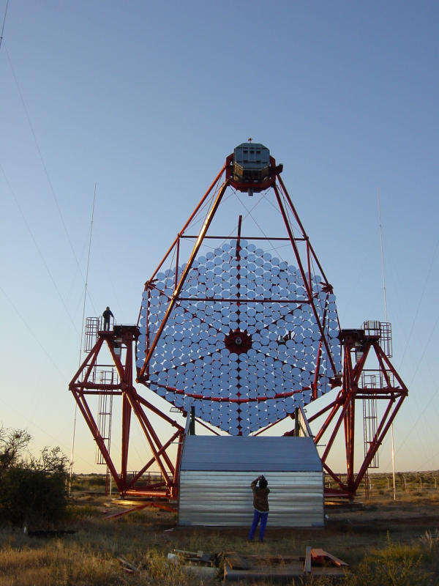
Гравитационное поле черной дыры вызывает быстрое вращение газа, находящегося на орбите вблизи ее границы. Впервые гипотеза о наличии черных дыр появилась в 1939 году, современная наука использует в их поисках гамма-телескопы.
Гамма-телескоп HESS

Slide 11
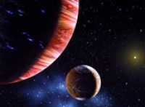
Теоретически ничто не мешает их существованию в нашей Галактике и даже в пределах Солнечной системы. Предполагается также, что черные дыры находятся в ядрах галактик и являются мощнейшими источниками энергии.

Slide 12
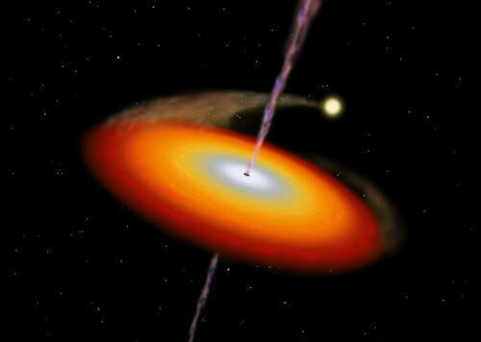
Изучая фундаментальные свойства материи и пространства-времени, физики считают исследование черных дыр одним из важнейших направлений, поскольку вблизи черных дыр проявляются скрытые свойства гравитации.

Slide 13
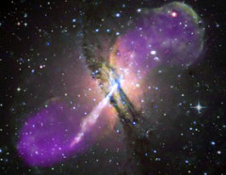
Черная дыра в
Галактике
Кентавр
Внутренняя часть черной дыры причинно не связана с остальной Вселенной, происходящие внутри черной дыры физические процессы не могут влиять на процессы вне ее. В то же время, вещество и излучение, падающие снаружи на черную дыру, свободно проникают внутрь через горизонт.

Slide 14
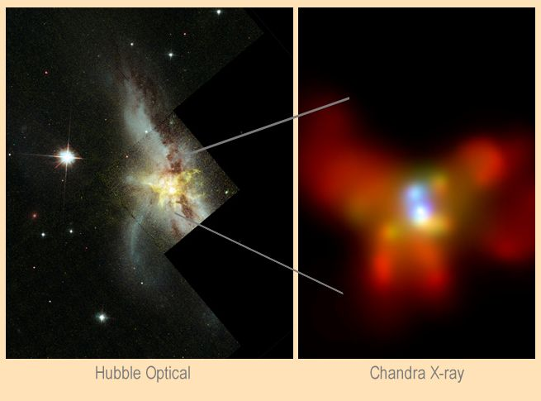
Хотя черная дыра “все съедает и ничего не отпускает”, тем не менее, возможен обмен энергией между ней и внешним пространством. Например, пролетающие через эргосферу частицы или кванты могут уносить энергию ее вращения.

Slide 15
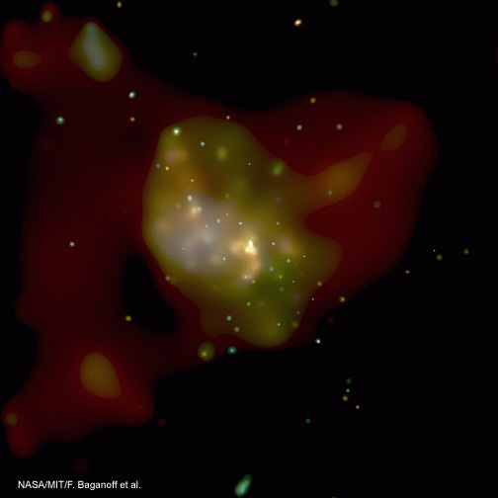
Вполне вероятно, что самые мощные процессы энерговыделения во Вселенной происходят
с участием черных дыр. Именно их считают источником активности в ядрах квазаров – молодых массивных галактик. Именно их рождение, как полагают астрофизики, знаменуется самыми мощными взрывами во Вселенной, проявляющимися как гамма-всплески.

Slide 16
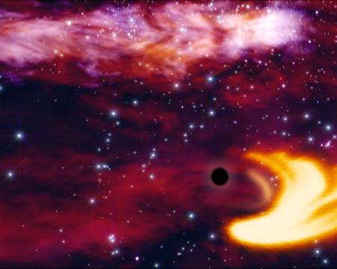
Существует гипотетическая возможность рождения микроскопических черных дыр при взаимных соударениях быстрых элементарных частиц. Таков один из прогнозов теории струн. Теория струн предсказывает, что пространство имеет более трех измерений.

Slide 17
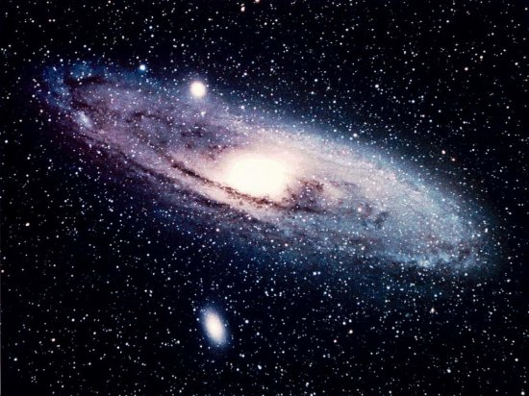
Самый очевидный путь образования черной дыры – коллапс ядра массивной звезды. Пока в недрах звезды не истощился запас ядерного топлива, ее равновесие поддерживается за счет термоядерных реакций (превращение водорода в гелий, затем в углерод, и т.д., вплоть до железа у наиболее массивных звезд). Выделяющееся при этом тепло компенсирует потерю энергии, уходящей от звезды с ее излучением.

Slide 18
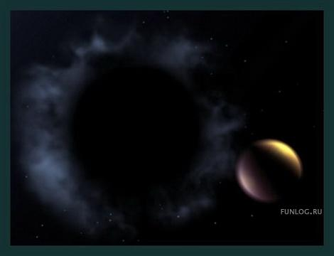
Если в нашу эпоху высокая плотность вещества, необходимая для рождения черной дыры, может возникнуть лишь в сжимающихся ядрах массивных звезд, то в далеком прошлом, сразу после Большого взрыва, с которого около 14 млрд. лет назад началось расширение Вселенной, высокая плотность материи была повсюду.

Slide 19
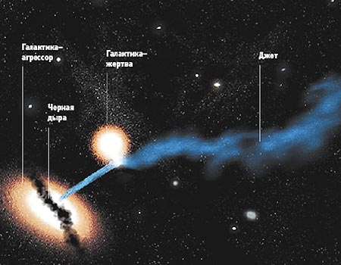
Изучая фундаментальные свойства материи и пространства-времени, физики считают исследование черных дыр одним из важнейших направлений, поскольку вблизи черных дыр проявляются скрытые свойства гравитации.
Черная дыра “пожирает” звезду

Slide 20
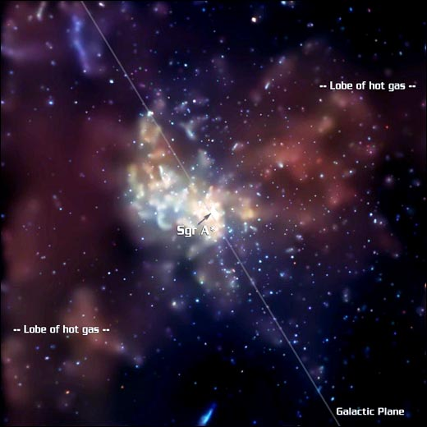
Вблизи черной дыры время течет медленнее, чем вдали от нее. Если удаленный наблюдатель бросит в сторону черной дыры зажженный фонарь, то увидит, как фонарь будет падать все быстрее и быстрее, но затем, приближаясь к поверхности Шварцшильда, начнет замедляться, а его свет будет тускнеть и краснеть (поскольку замедлится темп колебания всех его атомов и молекул).

Slide 21
В процессе коллапса звезды в черную дыру за малую долю секунды (по часам удаленного наблюдателя) все ее внешние особенности, связанные с исходной неоднородностью, излучаются в виде гравитационных и электромагнитных волн.

Slide 22
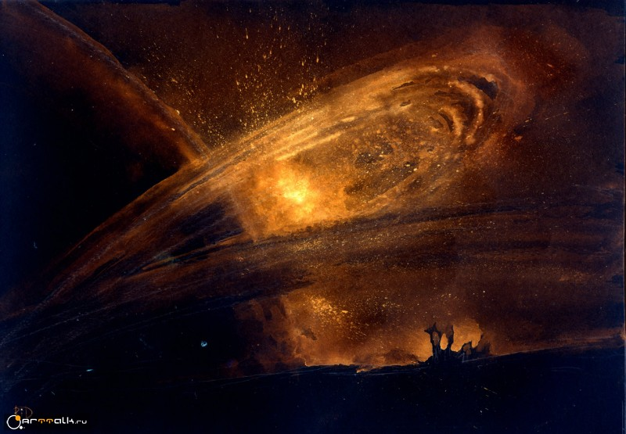
Образовавшаяся стационарная черная дыра “забывает” всю информацию об исходной звезде, кроме трех величин: полной массы, момента импульса (связанного с вращением) и электрического заряда.

Slide 23
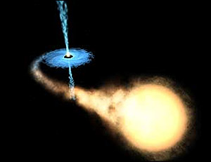
В реальных астрофизических условиях заряженная черная дыра будет притягивать к себе из межзвездной среды частицы противоположного знака, и ее заряд быстро станет нулевым.

Slide 24
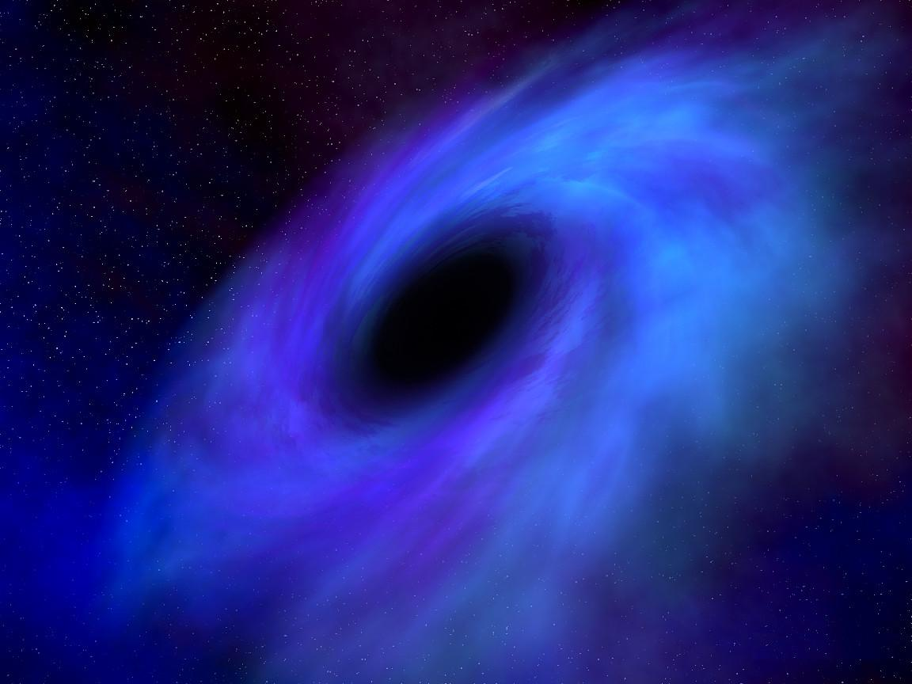
Если исходное тело вращалось, то вокруг черной дыры сохраняется “вихревое” гравитационное поле, увлекающее все соседние тела во вращательное движение вокруг нее.

Slide 25
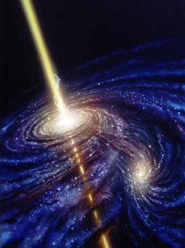
Все вещество внутри горизонта событий черной дыры непременно падает к ее центру и образует сингулярность с бесконечно большой плотностью.

Slide 26
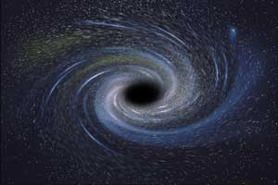
Учитывая важнейшие свойства черных дыр (массивность, компактность и невидимость) астрономы постепенно выработали стратегию их поиска. Проще всего обнаружить черную дыру по ее гравитационному взаимодействию с окружающим веществом, например, с близкими звездами.

Slide 27
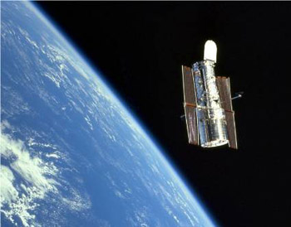
Попытки обнаружить невидимые массивные спутники в двойных звездах не увенчались успехом. Но после запуска на орбиту рентгеновских телескопов выяснилось, что черные дыры активно проявляют себя в тесных двойных системах, где они отбирают вещество у соседней звезды и поглощают его, нагревая при этом до температуры в миллионы градусов и делая его на короткое время источником рентгеновского излучения.
Телескоп
Хаббл

Slide 28
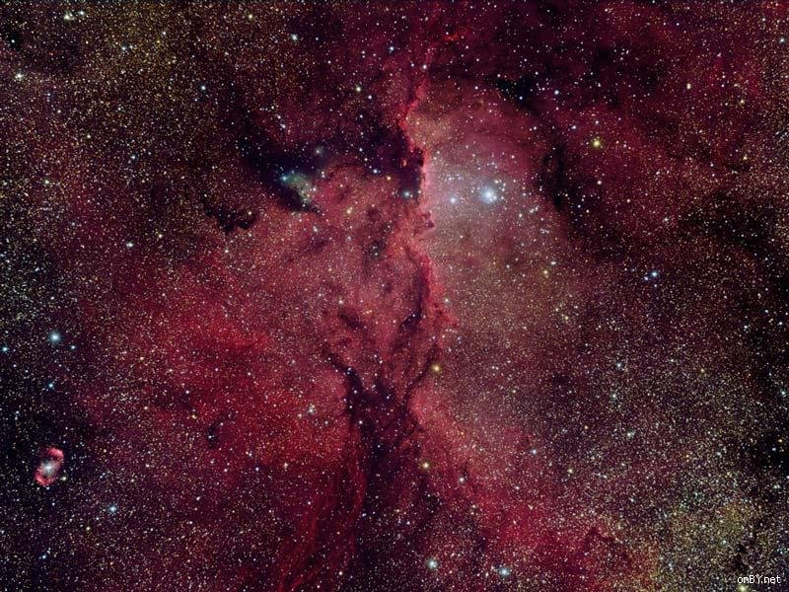
Другим направлением поиска черных дыр служит изучение ядер галактик. В них скапливаются и уплотняются огромные массы вещества, сталкиваются и сливаются звезды, поэтому там могут формироваться сверхмассивные черные дыры, превосходящие по массе Солнце в миллионы раз.
Вращающаяся Галактика

Slide 29
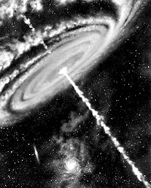
Вполне вероятно, что самые мощные процессы энерговыделения во Вселенной происходят с участием черных дыр. Именно их считают источником активности в ядрах квазаров – молодых массивных галактик.

